Slide 1
ПУНКТ
КОРРЕКЦИОННО-
ПЕДАГОГИЧЕСКОЙ
ПОМОЩИ

Slide 2
Функционирует для оказания помощи, детям с особенностями психофизического развития, имеющим стойкие или временные трудности в усвоении учебных программ.

Slide 3
Одной из функций учителя – дефектолога пункта является создание необходимой коррекционно-развивающей среды для обеспечения индиВидуально- ориентированной помощи детям.

Slide 4
ПКПП оказывает помощь детям: С трудностями в обучении; С нарушениями умственного развития; С нарушениями устной и письменной речи; С нарушениями фонематического слуха; С нарушениями звукопроизношения В пункт коррекционно-педагогической помощи зачислено в сентябре 2015 года-26 учащихся, в январе 2016года- 5 учащихся. Всего 32 учащихся. Выпущено с исправленной речью в январе 2016года - 6 учащихся

Slide 5
Часть детей, посещающих пункт коррекционно-педагогической помощи имеют нарушения письменной речи. Дисграфия- это частичное специфическое нарушение процесса письма, сопровождаемое заменой букв пропусками перестановками букв и слогов, слиянием слов. Дисграфические ошибки –это специфические ошибки письма не связанные с применением грамматических правил.

Slide 6
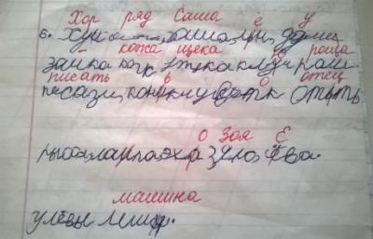
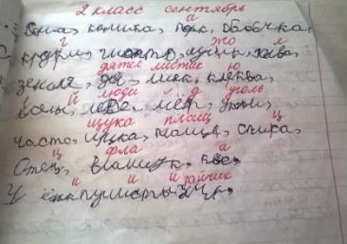
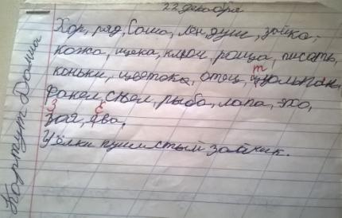
Май 2015
сентябрь 2015
Декабрь 2015

Slide 7
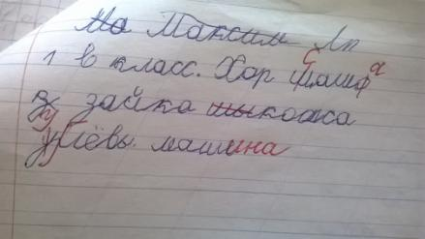
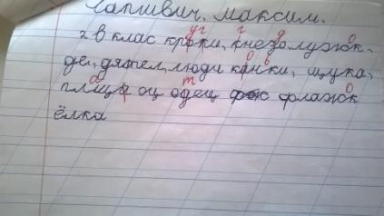
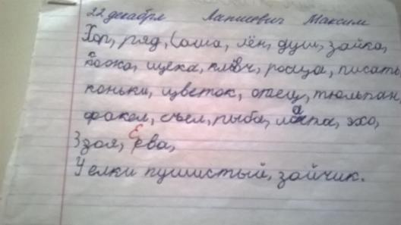
Май 2015
Сентябрь 2015
Декабрь 2015

Slide 8
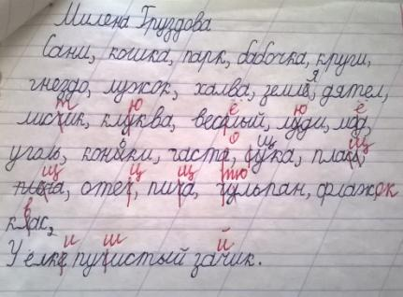
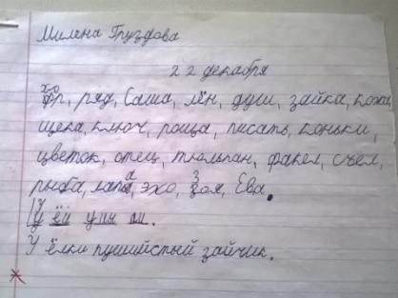
Сентябрь 2015
Декабрь 2015

Slide 9
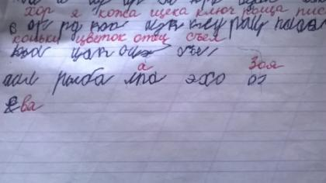
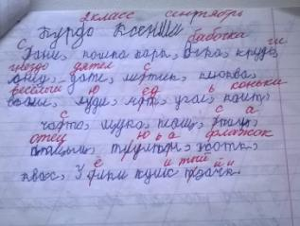
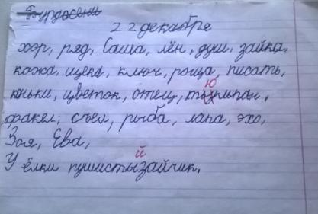
Май 2015
Сентябрь 2015
Декабрь 2015

Slide 10
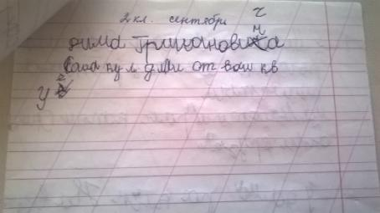
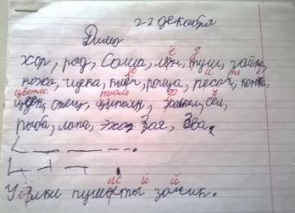
Сентябрь 2015
Декабрь 2015

Slide 11
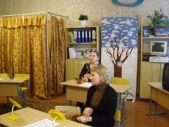
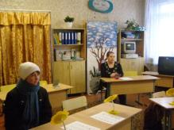
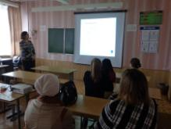
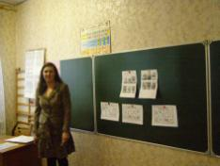
Работа с родителями
Родительское собрание
Педагогическая гостиная
Индивидуальное консультирование

Slide 12
Учащиеся с особенностями психофизического развития, обучающиеся на дому:
Сташевский Павел – 9 год обучения 8 «В» класс
Посещает ГУДО «ОРЦТДиМ» Квилинг
Клок Александра – 2год обучения 2 «В» класс
Посещает: ДШИ №1,бассейн, ГУДО «ОРЦТДиМ» Биссероплетение ,лепка,ЗОЖ

Slide 13
Группа сопровождения
В школе создана группа сопровождения
(приказ №383 от 01.09.2015года)
В состав группы сопровождения входят:
учитель-дефектолог Н.А.Полевская
педагог психолог О.А.Любинец
социальный педагог Т.А.Зайцева
учитель К.Д.Черникевич
учитель Т.А.Ковалёва

Slide 14
Инклюзия - это включение детей с особенностями развития в систему общего образования. Инклюзия не является самоцелью, а лишь возможностью получения новой информации, личного развития и приобретения функциональных навыков для дальнейшей жизни в социуме.

Slide 15
Обучающимся с особенностями психофизического развития
обеспечивается индивидуальный подход, создаются возможности для
наиболее полного участия их в жизнедеятельности учреждения
образования.

Slide 16
Клок Александра с учащимися класса

Slide 17
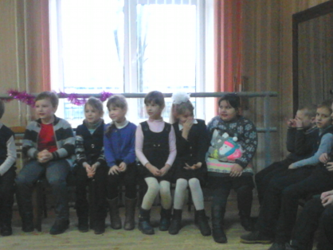
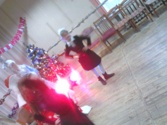
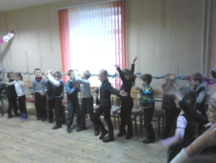
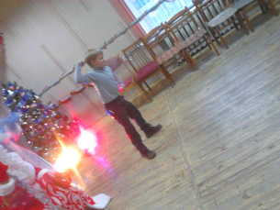
Новый год ГУО «Детская школа искусств№1 г. Осиповичи » 23 декабря 2015г.

